Slide 1
TOOLKIT
CICLO
INTELIGÊNCIA EMOCIONAL

Slide 2
MÉTODO RULER
R
U
L
E
R
Agora vamos concatenar os dois passos anteriores e estruturar tudo isso em palavras de uma forma mais precisa e robusta.
Aqui é o momento de avaliar o que, como e qual a melhor maneira de compartilhar o que está sentindo..
Esta etapa é sobre saber controlar reações impulsivas e automáticas geradas pelas emoções.
Reconhecer
Compreender
Rotular
Expressar
Regular
A primeira habilidade que precisamos desenvolver é a de reconhecer emoções, seja em nós ou nos outros!
Aqui é hora de entender o que está por trás daquela emoção, o que causou o sentimento.

Slide 3
R
Para ajudar nessa tarefa, contamos com o GRÁFICO DAS EMOÇÕES.
Para utilizá-lo, primeiramente reflita qual o seu nível de agrado - isto é, se é uma emoção positiva ou negativa - e de energia - se é uma emoção mais enérgica ou introspectiva.
Com base nisso, posicione sua emoção no quadrante correspondente e identifique os termos que mais representam o que você está sentindo.
Reconhecer
De olho na
ferramenta

Slide 4
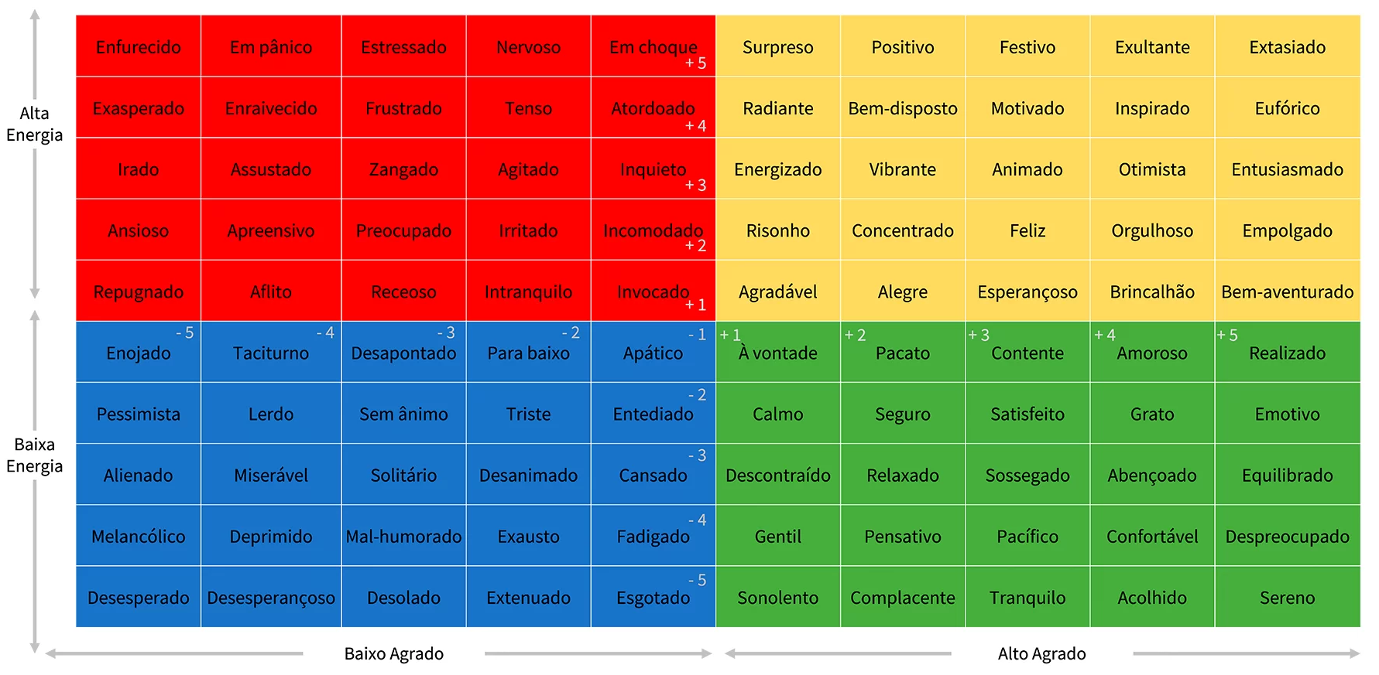
Gráfico
de emoções
Escreva aqui as emoções identificadas:

Slide 5
U
Compreender
Utilize o quadro a seguir como um guia para te auxiliar no processo de reflexão para compreender suas emoções.
Para utilizá-lo, reflita e responda cada uma das questões a partir das emoções identificadas no Gráfico das Emoções.
De olho na
ferramenta

Slide 6
O que eu estava fazendo ou o que aconteceu quando essa emoção foi desencadeada?
O que eu associo a esse evento ou situação que ocorreu?
Porque isso faz com que eu me sinta assim?
Qual a minha necessidade diante dessa emoção ou situação?
Além do que estava ocorrendo no momento, o que pode ter causado meus sentimentos ou minha reação?

Slide 7
L
Rotular
De olho na
ferramenta
Utilize o template a seguir para te auxiliar a estruturar, descrever e rotular todo o contexto emocional que está ocorrendo.
Para utilizá-lo, basta preencher as lacunas com o texto adequado, conforme o exemplo.

Slide 8
Devido a eu me sinto , pois .
Diante disso, eu preciso

Slide 9
E
Expressar
EM BREVE!
No ciclo 2 do Programa Lidera, vamos trabalhar ferramentas para te ajudar a se expressar melhor. Por enquanto, reflita sobre a viabilidade e as melhores maneiras de comunicar seus sentimentos e necessidades.
De olho na
ferramenta

Slide 10
R
Regular
De olho na
ferramenta
A partir das questões a seguir, busque refletir e responder as perguntas para compreender e ressignificar crenças e associações inconscientes.

Slide 11
Em seguida, escreva uma justificativa lógica para essa nova versão da frase.
Agora, busque se lembrar desse(s) sentimento(s) toda vez que a crença for despertada novamente.
Qual é a crença central?
Reescreva a frase negando-a
Depois, escreva como a nova versão da crença e sua justificativa te fazem sentir.
Qual o tipo de viés?
Qual é a crença central?
Qual o tipo de viés?
Reescreva a frase negando-a:
Escreva uma justificativa lógica para essa nova versão da frase.
Escreva a nova versão da crença e sua justificativa te fazem sentir:

Slide 12
VAMOS JUNTOS!
Coloque as estratégias e ferramentas aprendidas em prática sempre que possível. Afinal, como toda competência comportamental, para dominar a inteligência emocional é preciso praticar repetidamente até que se torne hábito.

